Slide 1
Качество жизни пациенток после реконструктивно-восстановительных операций на молочной железе
Ходырев С.А.¹, Левчук А.Л.², Староконь П.М. ³, Шабаев Р.М.¹
¹Военно-медицинская организация, г. Голицыно, Московская область
²Национальный медико-хирургический центр им. Н.И. Пирогова, г. Москва, Россия
³Филиал Военно-медицинской академии им. С.И. Кирова, Москва, Россия

Slide 2
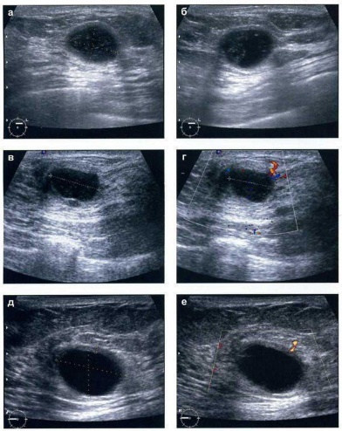
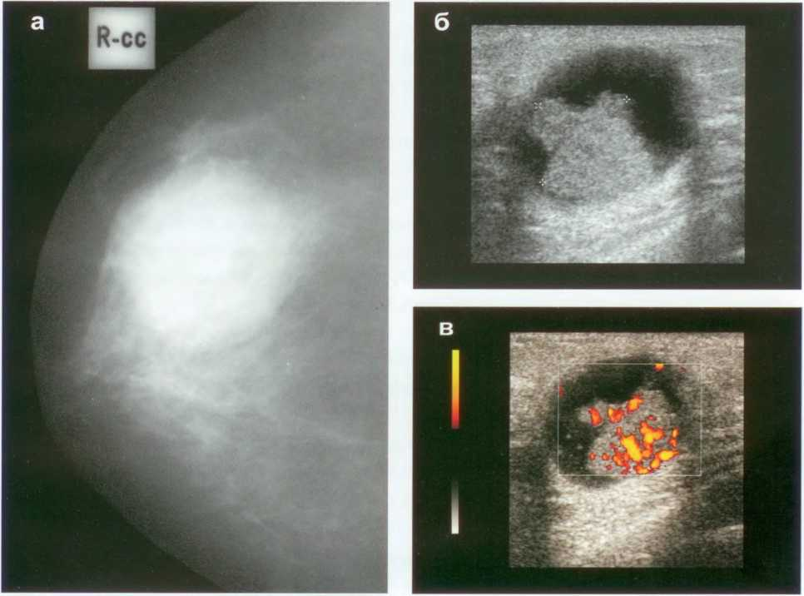
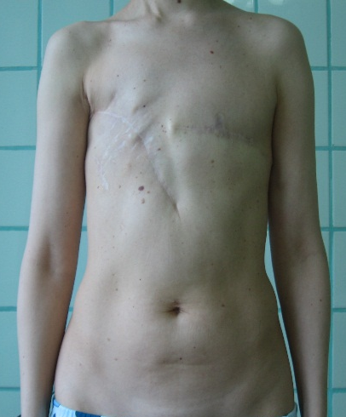
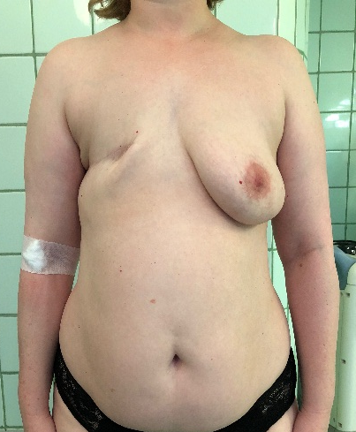
Актуальность исследования
Лечение новообразований молочных желез (МЖ) подразумевает не только удаление первичной опухоли, но и системное воздействие на весь организм пациентки. Реконструктивные операции по поводу утраченной МЖ в комплексе с симметризирующими операциями на контрлатеральной МЖ играют важнейшую роль в ранней реабилитации пациенток. Их конечной целью является исключение психо-социальной дезадаптации пациенток с новообразованиями молочных желез, их сохранение в окружающем социуме.

Slide 3
Реконструктивно-восстановительные операции в лечении новообразований МЖ являются неотъемлемой частью ранней реабилитации (Грушина Т.И., Жаворонкова В.В., Ткаченко Г.А. и др., 2020) и направлены на предотвращение психо-социальной дезадаптации, улучшение качества жизни пациенток (Fang S.Y., Shu B.C., Chang Y.J., 2013).
Цель исследования: изучение качества жизни пациенток, перенесших хирургическое лечение по поводу новообразований МЖ.
Задачи исследования:
оценка степени влияния реконструктивной хирургии (способов реконструкции молочных желез, развившихся послеоперационных осложнений) на психо-эмоциональный статус пациенток в послеоперационном периоде;
сравнение способов реконструкции МЖ, развившихся осложнений и их воздействие на показатели качества жизни;
оптимизация хирургической тактики при выборе того или иного способа реконструкции МЖ для достижения наилучших показателей физического и психологического благополучия пациенток.

Slide 4
Материалы и методы
Для изучения роли реконструктивно-восстановительных операций на МЖ мы оценили показатели качества жизни 79 пациенток, перенесших лечение по поводу новообразований МЖ, в период с 2010 по 2021 годы. Из них 5 не ответили, 4 пациентки ответили не на все предложенные опросники, в связи с чем также были исключены из исследования.
Все пациентки (n=70) были разделены по объему хирургического пособия на три группы:
I группа пациенток, контрольная, (n = 18, 25,7%), которым выполнена традиционная радикальная мастэктомия (РМЭ) по поводу РМЖ;
II группа пациенток (n = 46, 65,7%), которым выполнена радикальная модифицированная мастэктомия по Мадену с одномоментной или отсроченной реконструкцией МЖ;
III группа пациенток (n = 6, 8,6%) с высоким риском развития РМЖ, которым выполнена билатеральная сосок-сохраняющая подкожная мастэктомии без аксиллярной лимфаденэктомии с одномоментной реконструкцией МЖ.
Возраст пациенток колебался от 30 до 70 лет и старше, в основном это были пациентки трудоспособного и репродуктивного возраста.
Для оценки уровня депрессивности среди пациенток мы использовали тест-опросник депрессии (Beck Depression Inventory) (Beck AT, Ward CH, Mendelson M, Mock J, Erbaugh J., 1961).
Использованный нами для оценки показателей качества жизни опросник «MOS Short Form 36» является наиболее распространенным и широко применяется как в популяционных, так и в специальных исследованиях качества жизни (Ware JE Jr, Sherbourne CD., 1992; Новик А.А., Ионова Т.И., 2007).

Slide 5
Результаты и обсуждение
В ходе анализа мы не выявили ни одной пациентки с умеренной и выраженной степенью уровня депрессии (Табл. 1).
Распределение пациенток по уровню депрессии (Табл. 1).
Обращает на себя внимание более высокий уровень депрессии у пациенток II группы по сравнению с I группой (5,5 балла и 4,9 балла, соответственно; р<0,001), обусловленный преобладанием пациенток в возрасте 30 – 49 лет с более требовательным психо-эмоциональным статусом. Низкий уровень депрессивности пациенток III группы (2,5 балла) объясняется отсутствием злокачественных новообразований, оптимальными результатами хирургического лечения с меньшим количеством осложнений.
Сравнительный анализ уровня депрессии среди пациенток I и II групп показал незначительную разницу показателей (4,9 балла и 5,5 балла, соответственно; р<0,001), отсутствие умеренной и выраженной депрессии, что обусловлено эффективностью проводимого специального лечения (радикальное хирургическое лечение, полихимиотерапия, лучевая терапия), наличием возможности отсроченного восстановления МЖ при стабилизации онкопроцесса.
Показатели качества жизни в соответствии с опросником SF-36 позволили объективизировать степень влияния реконструктивно-восстановительных операций на физическое и психологическое благополучие пациенток (Табл. 2).
Показатели качества жизни пациенток (Табл. 2).
При анализе полученных данных видно, что показатели физического компонента здоровья наибольшие во II группе по сравнению с I и III группами (47,5, 45,1 и 42,8, соответственно; р<0,001). Низкие показатели физического компонента здоровья (PF, BP) у пациенток III группы обусловлены травматичностью резекционного этапа операции, наибольшими ожиданиями пациенток в вопросе эстетических результатов реконструктивно-восстановительного лечения.
Показатели психологического компонента здоровья выше в III группе по сравнению со II и I группами (49,5, 45,8 и 42,4, соответственно; р<0,001), что обусловлено избавлением пациенток от риска возникновения РМЖ. Более высокие показатели психологического компонента здоровья пациенток II и III групп объясняются проведением одномоментных реконструктивно-восстановительных операций, исключающих психотравмирующий фактор отсутствия МЖ.
 | Отсутствие депрессии (менее 9) | Легкая депрессия (10 - 18) | Умеренная депрессия (19 - 29) | Выраженная депрессия (30 - 63) | Итого:
I группа (n=18) | 15 чел / 49 баллов | 3 чел / 40 баллов | - | - | 18 чел / 4,9 балла
II группа (n=46) | 36 чел / 139 баллов | 10 чел / 113 баллов | - | - | 46 чел / 5,5 балла
III группа (n=6) | 6 чел / 15 баллов | - | - | - | 6 чел / 2,5 балла
р | 0,005 | 0,027 | - | - | <0,001
 | ФИЗИЧЕСКИЙ КОМПОНЕНТ ЗДОРОВЬЯ (PH) |  |  |  | Итого: | ПСИХОЛОГИЧЕСКИЙ КОМПОНЕНТ ЗДОРОВЬЯ (MH) |  |  |  | Итого:
 | PF | RP | BP | GH |  | VT | SE | RE | MH
I группа (n=18) | 75,0 | 56,1 | 74,8 | 46,7 | 45,1 | 48,9 | 75,7 | 59,3 | 58,0 | 42,4
II группа (n=46) | 83,2 | 68,5 | 78,2 | 49,6 | 47,5 | 48,7 | 86,1 | 88,4 | 57,7 | 45,8
III группа (n=6) | 55,0 | 66,7 | 73,3 | 52,0 | 42,8 | 50,0 | 95,8 | 88,9 | 60,0 | 49,5
р | <0,01 | <0,01 | <0,01 | =0,027 | <0,001 | =0,035 | =0,035 | =0,035 | =0,027 | <0,001

Slide 6
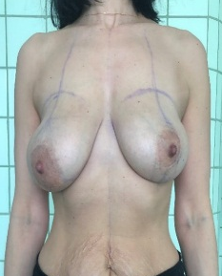
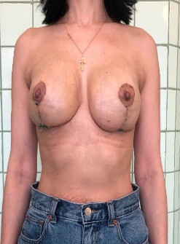
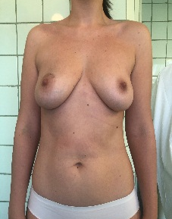
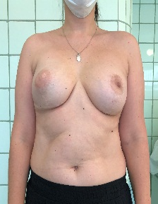
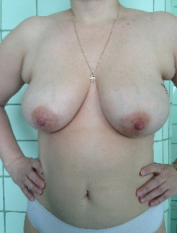
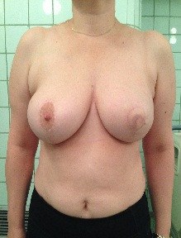
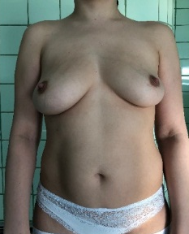
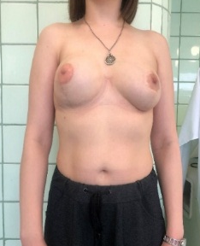
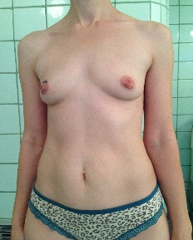
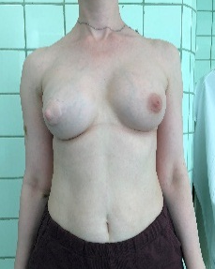




Выводы
Современные принципы лечения патологии МЖ позволяют не только увеличить безрецидивный период жизни, но и минимизировать уровень депрессивности, сохраняя активную жизненную позицию пациенток.
При анализе полученных данных мы очередной раз убедились в необходимости проведения реабилитационных мероприятий среди пациенток, перенесших радикальное хирургическое лечение по поводу новообразований МЖ. Реконструктивно-восстановительные операции играют немаловажную роль в реабилитации пациенток с новообразованиями МЖ. Их своевременное проведение позволяет вернуть пациенток к самостоятельной полноценной жизни.
Прогнозирование всех этапов специального онкологического лечения основного заболевания (нуждаемость в проведении химио-лучевой терапии), тщательная оценка сопутствующей патологии, минимизация операционной травмы при выборе того или иного способа реконструкции МЖ после радикального лечения, - позволяет уменьшить частоту и тяжесть возможных послеоперационных осложнений, необходимость повторных реконструктивных вмешательств, что исключит ухудшение показателей физического и психологического благополучия пациенток.

